Slide 1
Pengenalan Algoritma

Slide 2
Definisi Algoritma
Algoritma adalah urutan langkah-langkah logis yang disusun secara sistematis untuk menyelesaikan suatu masalah.
Kata logis (logika) merupakan kunci dalam algoritma.
Langkah-langkah dalam algoritma harus logis, hasil algoritma harus dapat ditentukan bernilai benar atau salah.
Langkah yang salah akan memberikan hasil yang salah.

Slide 3
Algoritma Dalam Kehidupan
Algoritma dapat dikatakan jantung dalam ilmu komputer dan informatika.
Banyak cabang ilmu komputer yang diacu dalam terminologi algoritma.
Selain itu algoritma juga dapat ditemukan dalam kehidupan sehari-hari.

Slide 4
Algoritma Dalam Kehidupan
Contoh algoritma dalam kehidupan sehari-hari adalah resep masakan.
Di dalam resep masakan terdapat langkah-langkah yang merupakan algoritma.
Selain itu masih banyak contoh algoritma yang lain dalam kehidupan sehari-hari.

Slide 5
Contoh Algoritma Sederhana
Sebagai contoh, menukarkan isi dua buah gelas.
Gelas A berisi cairan biru dan gelas B berisi cairan merah.
Tukarkanlah isi kedua gelas tersebut.

Slide 6
Contoh Algoritma Sederhana
Algoritma 1 :
Tuangkan isi gelas A ke gelas B
Tuangkan isi gelas B ke gelas A

Slide 7
Contoh Algoritma Sederhana
Jawaban pada Algoritma 1 diatas tidak menghasilkan pertukaran yang benar.
Cairan pada kedua gelas bisa saja tercampur.

Slide 8
Contoh Algoritma Sederhana
Algoritma 2 :
Tuangkan isi gelas A ke gelas C
Tuangkan isi gelas B ke gelas A
Tuangkan isi gelas C ke gelas B

Slide 9
Contoh Algoritma Sederhana
Jawaban pada Algoritma 2 sudah tepat.
Dengan menggunakan bantuan sebuah gelas C, maka kedua isi gelas dapat ditukarkan tanpa tercampur.

Slide 10
Bahasa Pemrograman
Agar suatu algoritma dapat dilaksanakan oleh komputer, maka notasi algoritma harus ditulis dalam notasi bahasa pemrograman sehingga dinamakan program.
Jadi program merupakan implementasi teknis algoritma yang ditulis dengan bahasa pemrograman tertentu.
Contoh bahasa pemrograman misalnya : Pascal, C++, Delphi, Basic dan lainnya.

Slide 11
Bahasa Pemrograman
Notasi algoritma nantinya dapat dituangkan ke dalam bahasa pemrograman apapun, dengan kata lain algoritma bersifat independen.
Belajar bahasa pemrograman tidak sama dengan belajar algoritma.

Slide 12
Notasi Algoritma
Notasi algoritma umumnya dapat dibuat dalam tiga cara yaitu :
Kalimat Deskriptif
Flowchart
Pseudo-code
Dalam belajar algoritma notasi yang umum digunakan adalah Flowchart dan Pseudo-code.
Flowchart dan Pseudo-code memiliki keunggulan tersendiri.

Slide 13
Notasi Algoritma
Menulis algoritma dengan Flowhart dan Pseudo-code biasanya dilakukan oleh programmer pemula (tahap belajar).
Programmer yang mahir umumnya langsung menuangkan algoritma dengan bahasa pemrograman tertentu.
Namun programmer mahir terkadang menggunakan Flowchart dan Pseudo-code untuk dokumentasi.

Slide 14
Contoh Soal
Terdapat tiga buah cakram seperti pada gambar, dimana cakram yang lebih kecil berada lebih diatas. Buatlah algoritma untuk memindahkan cakram dari tempat A ke B dimana satu kali perpindahan hanya boleh satu cakram. Cakram yang lebih kecil harus selalu berada diatas cakram yang lebih besar.

Slide 15
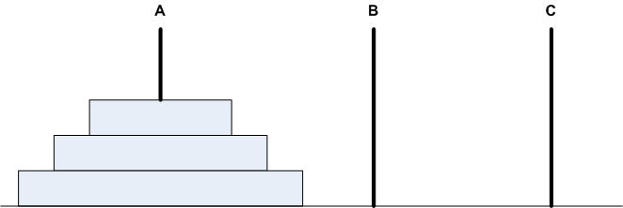
Contoh Soal

Slide 16
Contoh Soal
Pindahkan cakram A ke B
Pindahkan cakram A ke C
Pindahkan cakram B ke C
Pindahkan cakram A ke B
Pindahkan cakram C ke A
Pindahkan cakram C ke B
Pindahkan cakram A ke B

